Slide 1
«Совершенствование практики преподавания и обучения с помощью Lesson Study»
Зимовец Т. Н.
ГУ «Школа-лицей №1 отдела образования акимата города Костаная»
Сертифицированный учитель первого уровня
Учитель начальных классов

Slide 2
Методика Lesson study
пришла к нам из Японии
В США эту методику представил Макото Йошида, переведя японское наименование «дзюгёкенкью» на английский язык
как «Lesson Study»
Yoshida, M (1999) Японский подход
к совершенствованию преподавания в школе,
in Stigler and Hiebert (eds) The Teaching Gap

Slide 3
Что такое Lesson Stady?
Педагогический подход к обучению и преподаванию, представляющий собой особую форму исследования в действии на уроках, направленную на совершенствование знаний в области учительской практики.
Основан в Японии в 70-х годах XIXстолетия в целях усовершенствования школьной практики.
Одной из характерных особенностей Lesson Study является рефлексия.
Предполагает ряд исследовательских циклов
Центральное место в Lesson Study имеет процесс «исследование урока» или «изучение урока», в котором в сотрудничестве работают несколько учителей для решения вопроса Каким образом возможно развить определённый педагогический подход для повышения качества обучения?
Является демократичным способом улучшения практики.
Рекомендуется использование и внедрение Lesson Study в начальном и среднем звене.
Является одним из видов сетевого взаимодействия педагогов, способом развития профессионализма учителей.
Этот подход наиболее эффективен для сплочения учителей, совместного определения проблем, создания коллаборативной среды для совместного обучения, обмена опытом и коллективной ответственностью за результативность исследования.

Slide 4
Процесс Lesson Stady

Slide 5
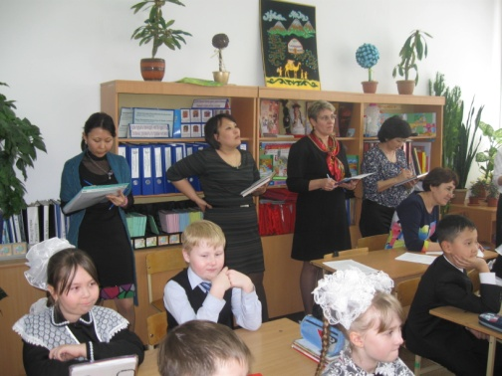
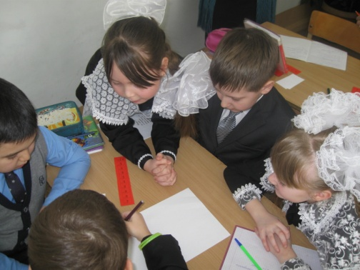
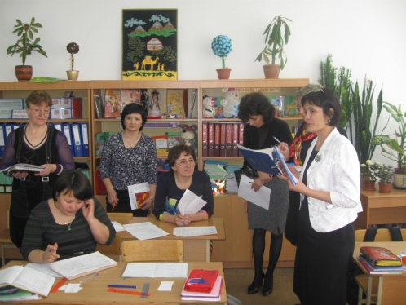
Подход Lesson Study представляет собой цикл,
включающий не менее трёх Lesson Study,
совместно планируемых, преподаваемых,
наблюдаемых и анализируемых группой учителей
Изучение; Формирование группы;
Выбор исследовательской темы, цели и предметной области; Планирование; Проведение;. Опрос; Обсуждение и первоначальное планирование 2-го,3-го урока; Представление материалов.

Slide 6
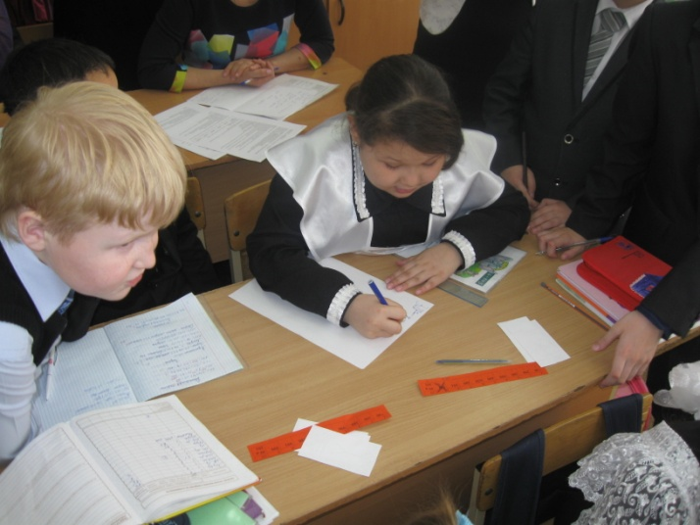
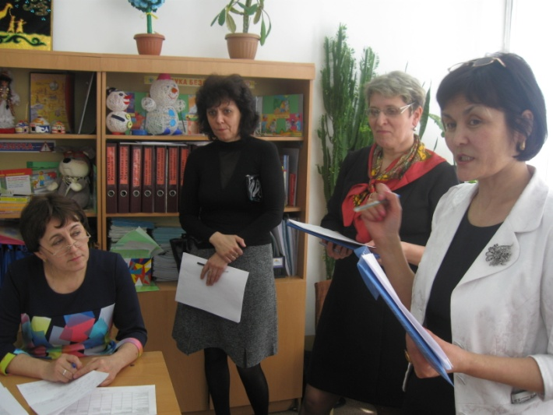
Педагогический подход
Демократический способ улучшения практики
Одна из форм исследования
в действии
Lesson Study
Один из видов сетевого сообщества
Способ развития профессионализма учителей
Способ создания коллаборативной среды
для совместного обмена опытом

Slide 7
Ожидаемые результаты:
создание благоприятной учебно-познавательной среды для развития личности учащихся
создание постоянно работающей в команде творческой
группы с подходом Lesson Study
повышение профессионального уровня учителей через вовлеченность
их в исследовательскую деятельность
выяснить и понять, как можно изменить планирование обучения, чтобы оно удовлетворило потребности наших учеников
обратить внимание на проблемы детей существующие
в классе и обучении

Slide 8
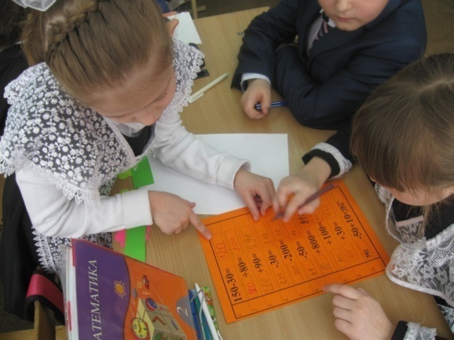
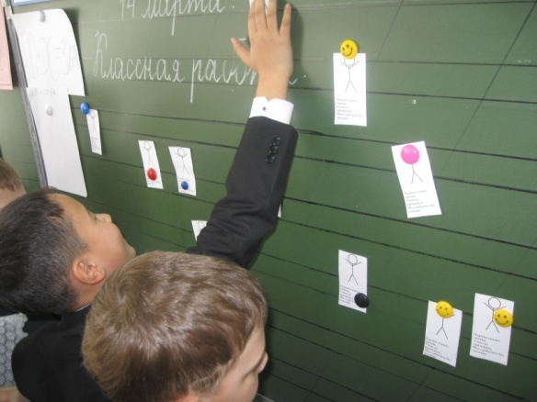
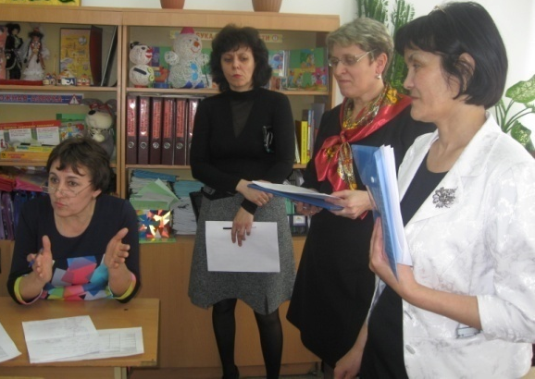
Эффективность подхода Lesson Study
помогает увидеть обучение детей, более явно в различных проявлениях и деталях, чем это обычно возможно;
помогает увидеть разницу между тем, что по мнению учителя, должно происходить во время обучения детей, и тем, что происходит в реальности;
практика урока-исследования предполагает переход от целей обучения (как учащиеся учатся, как меняется их мышление) к целям преподавания;
реализация подхода Lesson Study в рамках профессионального сообщества учителей, главной целью которого является помощь учащимся в обучении и профессиональное обучение членов группы;
использование возможностей Lesson Study в своей учительской практике
раскрывает, что учащиеся думают о предмете – как они понимают и истолковывают конкретные идеи;

Slide 9
«Урок – исследование является простой идеей. Если вы хотите улучшить обучение, что может быть более очевидным, чем сотрудничать с другими учителями - планировать, наблюдать, размышлять над уроками». (Lewis, 2002)

